Slide 1
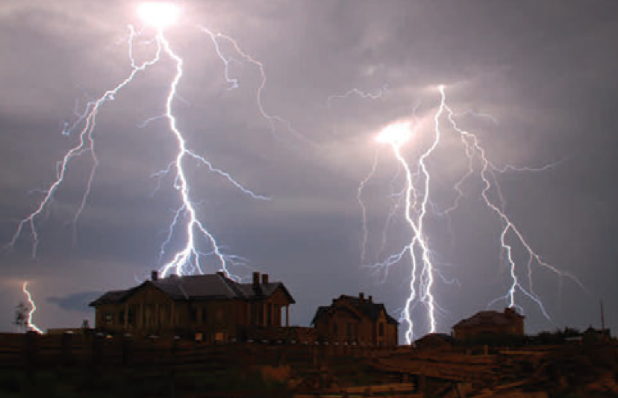
Φυσική για Μηχανικούς
Ηλεκτρικό Δυναμικό
Εικόνα: Οι διαδικασίες που συμβαίνουν κατά τη διάρκεια μιας καταιγίδας προκαλούν μεγάλες διαφορές ηλεκτρικού δυναμικού ανάμεσα στα σύννεφα και στο έδαφος. Το αποτέλεσμα αυτής της διαφοράς είναι μια ηλεκτρική εκφόρτιση που τη λέμε «κεραυνό», όπως στην εικόνα.

Slide 2
Φυσική για Μηχανικούς
Ηλεκτρικό Δυναμικό
Εικόνα: Οι διαδικασίες που συμβαίνουν κατά τη διάρκεια μιας καταιγίδας προκαλούν μεγάλες διαφορές ηλεκτρικού δυναμικού ανάμεσα στα σύννεφα και στο έδαφος. Το αποτέλεσμα αυτής της διαφοράς είναι μια ηλεκτρική εκφόρτιση που τη λέμε «κεραυνό», όπως στην εικόνα.

Slide 3
Ηλεκτρικό Δυναμικό - επανάληψη
Ηλεκτρικό δυναμικό $V$
$$V= \frac{U}{q}$$
Διαφορά δυναμικού
$$ΔV=−\int_{A}^{B}{\vec{E}∙d\vec{s}}$$
Ομογενές Πεδίο
$$ΔV=−Ed$$

Slide 4
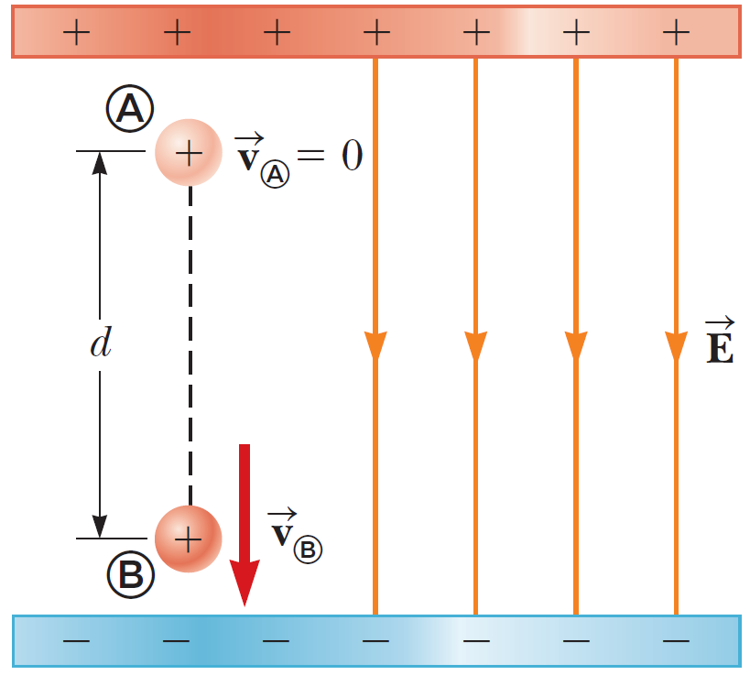
Ηλεκτρικό Δυναμικό
Παράδειγμα:
Ένα πρωτόνιο αφήνεται από το σημείο (Α) σε ομογενές ηλ. πεδίο μέτρου $8×{10}^{4}\frac{V}{m}.$ Το πρωτόνιο υπόκειται σε μετατόπιση μέτρου $d=0.5 m$ στο σημείο (Β) στην κατεύθυνση του $\vec{E}$. Βρείτε την ταχύτητα του πρωτονίου αμέσως μετά τη μετατόπισή του. Θεωρήστε ότι $q=1.6×{10}^{−19} C$ και $m_{p}=1.67×{10}^{−27} kg$.

Slide 5
Ηλεκτρικό Δυναμικό
Παράδειγμα - Λύση:
Ένα πρωτόνιο αφήνεται από το σημείο (Α) σε ομογενές ηλ. πεδίο μέτρου $8×{10}^{4}\frac{V}{m}.$ Το πρωτόνιο υπόκειται σε μετατόπιση μέτρου $d=0.5 m$ στο σημείο (Β) στην κατεύθυνση του $\vec{E}$. Βρείτε την ταχύτητα του πρωτονίου αμέσως μετά τη μετατόπισή του. Θεωρήστε ότι $q=1.6×{10}^{−19} C$ και $m_{p}=1.67×{10}^{−27} kg$.

Slide 6
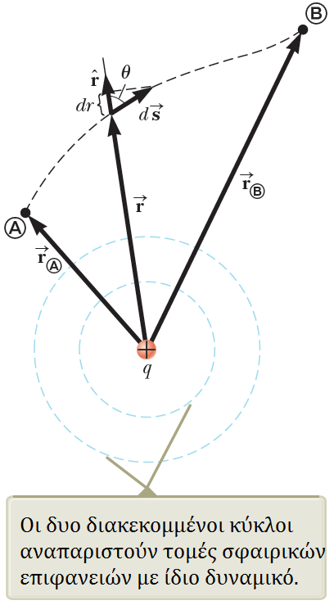
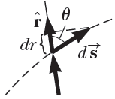
Ηλεκτρικό Δυναμικό
Ηλεκτρικό Δυναμικό από σημειακά φορτία
Ας θεωρήσουμε τώρα ότι έχουμε ένα σημειακό φορτίο +q
Ξέρουμε ότι υπάρχει ακτινικό ηλεκτρικό πεδίο γύρω του
Ας βρούμε το δυναμικό σε απόσταση r απ’το φορτίο, ξεκινώντας από το γενικό ορισμό της διαφοράς δυναμικού
$$ΔV=−\int_{A}^{B}{\vec{E}∙d\vec{s}}=−\int_{A}^{B}{k_{e}\frac{q}{r^{2}}\hat{r}∙d\vec{s}}=−\int_{A}^{B}{k_{e}\frac{q}{r^{2}}ds\cos\left(θ\right)}=−\int_{A}^{B}{k_{e}\frac{q}{r^{2}}dr}$$

Slide 7
Ηλεκτρικό Δυναμικό
Ηλεκτρικό Δυναμικό από σημειακά φορτία
$$ΔV=−\int_{A}^{B}{k_{e}\frac{q}{r^{2}}dr}=−k_{e}q\int_{A}^{B}{\frac{dr}{r^{2}}}=\left.k_{e}\frac{q}{r} \right]\begin{matrix}B \\ A\end{matrix}$$
Οπότε
$$ΔV=k_{e}q\left(\frac{1}{r_{B}}−\frac{1}{r_{A}}\right)$$
Βλέπετε ότι είναι ανεξάρτητο της διαδρομής
Άρα το πεδίο είναι συντηρητικό
Επίσης, εξαρτάται μόνο από τα $r_{i}$

Slide 8
Ηλεκτρικό Δυναμικό
Ηλεκτρικό Δυναμικό από σημειακά φορτία
Συνήθως θεωρούμε ότι $V=0$ σε ένα σημείο (Α) όπου $r_{A}=∞$
Το ηλεκτρικό δυναμικό λόγω σημειακού φορτίου σε απόσταση $r$ από το φορτίο είναι
$$V=k_{e}\frac{q}{r}$$
Για πολλά φορτία,
$$V=k_{e}\sum_{i}{\frac{q_{i}}{r_{i}}}$$

Slide 9
Ηλεκτρικό Δυναμικό
Ηλεκτρικό Δυναμικό από σημειακά φορτία
Για ένα φορτίο $q_{2}$που έρχεται στο πεδίο φορτίου $q_{1}$ σε απόσταση $r_{12}$ μέσω εξωτερικής δύναμης έργου $W=q_{2}ΔV$
Το έργο $W$μετατρέπεται σε δυναμική ενέργεια $U$ του συστήματος των φορτίων
Όμως $W=ΔU$, άρα η ηλεκτρική δυναμική ενέργεια ενός ζεύγους φορτίων είναι $ΔU=W=q_{2}ΔV ↔U−0=q_{2}\left(k_{e}\frac{q_{1}}{r_{12}}−0\right)↔U=k_{e}\frac{q_{1}q_{2}}{r_{12}}$
Αν $U>0$, το έργο της δύναμης είναι θετικό
Τα φορτία απωθούνται, άρα πρέπει να παραχθεί έργο από την εξωτερική δύναμη για να τα φέρει σε απόσταση $r_{12}$
Αν $U<0$, το έργο της δύναμης είναι αρνητικό
Χρειάζεται δύναμη αντίθετη στην μετατόπιση (έλξη) των φορτίων

Slide 10
Ηλεκτρικό Δυναμικό
Ηλεκτρικό Δυναμικό από σημειακά φορτία
Για ένα φορτίο $q_{2}$που έρχεται στο πεδίο φορτίου $q_{1}$ σε απόσταση $r_{12}$ μέσω εξωτερικής δύναμης
$$U=k_{e}\frac{q_{1}q_{2}}{r_{12}}$$
Για πολλά φορτία,
$$U=k_{e}\sum{\frac{q_{i}q_{j}}{r_{ij}}} , i<j$$
Αθροίζουμε όλες τις τιμές δυναμικής ενέργειας που οφείλονται σε ένα ζεύγος φορτίων

Slide 11
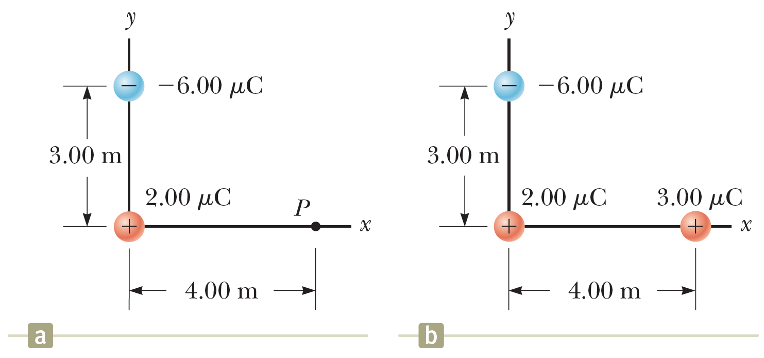
Ηλεκτρικό Δυναμικό
Παράδειγμα:
Ένα φορτίο $q_{1}=2 μC$ βρίσκεται στην αρχή των αξόνων, ενώ ένα φορτίο $q_{2}=−6 μC$ στη θέση $\left(0, 3\right) m$. A) Βρείτε το συνολικό ηλεκτρικό δυναμικό στο σημείο P με συντεταγμένες $\left(4, 0\right) m$. B) Βρείτε τη μεταβολή της δυναμικής ενέργειας του συστήματος των δυο φορτίων, συν ένα τρίτο φορτίο $q_{3}=3 μC,$ όταν το τελευταίο έρχεται από το άπειρο στο σημείο P.

Slide 12
Ηλεκτρικό Δυναμικό
Παράδειγμα - Λύση:
Ένα φορτίο $q_{1}=2 μC$ βρίσκεται στην αρχή των αξόνων, ενώ ένα φορτίο $q_{2}=−6 μC$ στη θέση $\left(0, 3\right) m$. A) Βρείτε το συνολικό ηλεκτρικό δυναμικό στο σημείο P με συντεταγμένες $\left(4, 0\right) m$.

Slide 13
Ηλεκτρικό Δυναμικό
Παράδειγμα - Λύση:
Ένα φορτίο $q_{1}=2 μC$ βρίσκεται στην αρχή των αξόνων, ενώ ένα φορτίο $q_{2}=−6 μC$ στη θέση $\left(0, 3\right) m$. B) Βρείτε τη μεταβολή της δυναμικής ενέργειας του συστήματος των δυο φορτίων, συν ένα τρίτο φορτίο $q_{3}=3 μC,$ όταν το τελευταίο έρχεται από το άπειρο στο σημείο P.

Slide 14
Ηλεκτρικό Δυναμικό
Παράδειγμα – Εναλλακτική λύση:
Ένα φορτίο $q_{1}=2 μC$ βρίσκεται στην αρχή των αξόνων, ενώ ένα φορτίο $q_{2}=−6 μC$ στη θέση $\left(0, 3\right) m$. B) Βρείτε τη μεταβολή της δυναμικής ενέργειας του συστήματος των δυο φορτίων, συν ένα τρίτο φορτίο $q_{3}=3 μC,$ όταν το τελευταίο έρχεται από το άπειρο στο σημείο P.

Slide 15
Ηλεκτρικό Δυναμικό
Ηλεκτρικό Πεδίο από Ηλεκτρικό Δυναμικό
Μπορούμε να βρούμε το ηλεκτρικό πεδίο $\vec{E}$ από το δυναμικό $ΔV$;
Αν θεωρήσουμε μια μικρή διαφορά δυναμικού $ΔV$ μεταξύ δυο σημείων απόστασης $Δ\vec{s}$, τότε
$$ΔV=−\vec{E}∙Δ\vec{s}$$
Αν το ηλεκτρ. πεδίο έχει μόνο μια συνιστώσα (x), τότε
$$\vec{E}∙Δ\vec{s}=E_{x}Δx$$
και άρα
$$E_{x}=−\frac{ΔV}{Δx}$$
και οριακά
$$E_{x}=−\lim_{Δx→0}{\frac{ΔV}{Δx}}=−\frac{dV}{dx}$$
Τι σας θυμίζει??

Slide 16
Ηλεκτρικό Δυναμικό
Ηλεκτρικό Πεδίο από Ηλεκτρικό Δυναμικό
Αν όμως η κατανομή φορτίου που δημιουργεί ένα ηλεκτρικό πεδίο έχει σφαιρική συμμετρία, τότε η πυκνότητα φορτίου εξαρτάται από την ακτινική απόσταση r
Τότε, όμοια με πριν
$$E_{r}=−\frac{dV}{dr}$$
Παράδειγμα, ένα σημειακό φορτίο (δείξτε το!)

Slide 17
Ηλεκτρικό Δυναμικό
Συνεχής κατανομή φορτίου
Ας γενικεύσουμε τα αποτελέσματά μας σε μια συνεχή κατανομή φορτίου
Υπάρχουν δυο τρόποι υπολογισμού δυναμικού σε συνεχή κατανομή φορτίου:
1. Αν η κατανομή φορτίου είναι γνωστή, θεωρούμε το δυναμικό $dV$ σε σημείο P απόστασης $r$ λόγω σημειακού φορτίου $dq$, το οποίο είναι
$$dV=k_{e}\frac{dq}{r}$$
και ολοκληρώνουμε, παίρνοντας
$$V=\int{dV}=k_{e}\int{\frac{dq}{r}}$$
Σημείο μηδενικού δυναμικού θεωρείται ένα σημείο απείρως μακριά από το φορτίο.

Slide 18
Ηλεκτρικό Δυναμικό
Συνεχής κατανομή φορτίου
Ας γενικεύσουμε τα αποτελέσματά μας σε μια συνεχή κατανομή φορτίου
Υπάρχουν δυο τρόποι υπολογισμού δυναμικού σε συνεχή κατανομή φορτίου:
2. Αν το ηλεκτρικό πεδίο είναι γνωστό από κάποια άλλη μέθοδο (π.χ. νόμος Gauss). Αν η κατανομή φορτίου είναι επαρκώς συμμετρική, εκτιμούμε το $\vec{E}$ με το νόμο του Gauss, και αντικαθιστούμε στην
$$ΔV=−\int_{A}^{B}{\vec{E}∙d\vec{s}}$$
για να βρούμε τη διαφορά δυναμικού $ΔV$. Τέλος, επιλέγουμε βολικό σημείο μηδενικού δυναμικού.

Slide 19
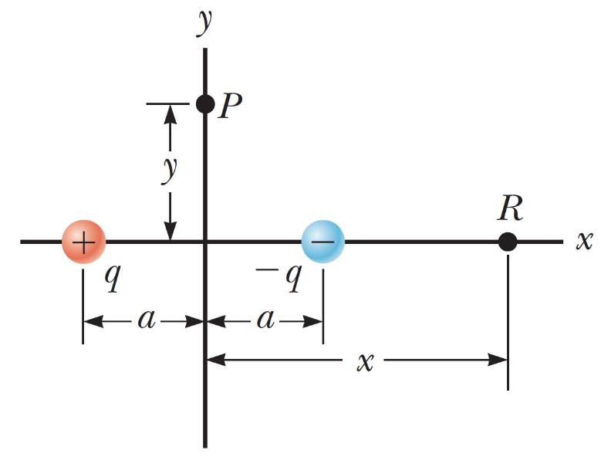
Ηλεκτρικό Δυναμικό
Παράδειγμα 1:
Ένα ηλεκτρικό δίπολο αποτελείται από δυο φορτία ίσου μέτρου και αντίθετου προσήμου που απέχουν απόσταση 2a μεταξύ τους, όπως στο σχήμα. Το δίπολο βρίσκεται στον άξονα x και έχει κέντρο του την αρχή των αξόνων. Α) Βρείτε το ηλεκτρικό δυναμικό στο σημείο P. B) Βρείτε το ηλεκτρικό δυναμικό στο σημείο R. Γ) Βρείτε το ηλεκτρικό δυναμικό και το $E_{x}$ σε ένα σημείο του άξονα μακριά από το δίπολο.

Slide 20
Ηλεκτρικό Δυναμικό
Παράδειγμα 1 - Λύση:
Α) Βρείτε το ηλεκτρικό δυναμικό στο σημείο P.

Slide 21
Ηλεκτρικό Δυναμικό
Παράδειγμα 1 - Λύση:
B) Βρείτε το ηλεκτρικό δυναμικό στο σημείο R.

Slide 22
Ηλεκτρικό Δυναμικό
Παράδειγμα 1 - Λύση:
Γ) Βρείτε το ηλεκτρικό δυναμικό και το $E_{x}$ σε ένα σημείο του άξονα μακριά από το δίπολο.

Slide 23
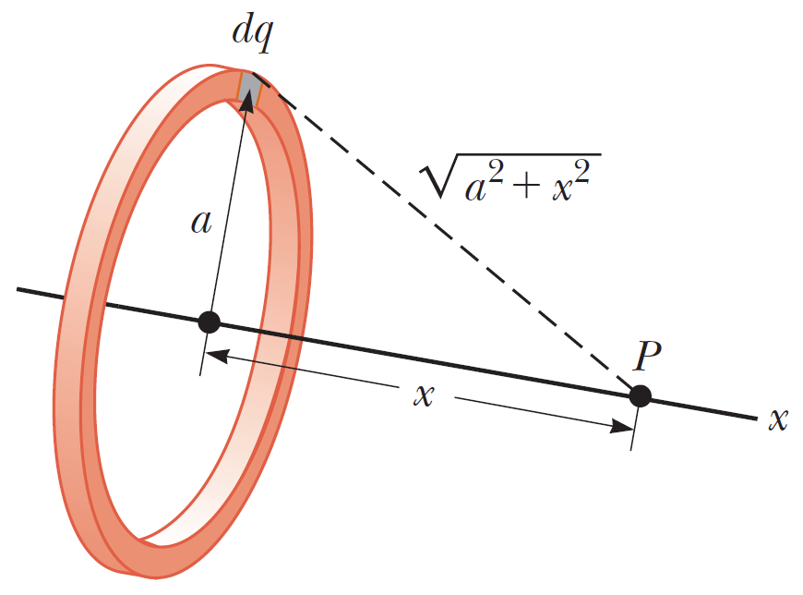
Ηλεκτρικό Δυναμικό
Παράδειγμα 2:
Α) Βρείτε μια έκφραση για το ηλεκτρικό δυναμικό στο σημείο P, όπως στο σχήμα. Β) Βρείτε μια έκφραση για το ηλεκτρικό πεδίο στο σημείο P, όπως στο σχήμα.

Slide 24
Ηλεκτρικό Δυναμικό
Παράδειγμα 2 - Λύση:
Α) Βρείτε μια έκφραση για το ηλεκτρικό δυναμικό στο σημείο P, όπως στο σχήμα.

Slide 25
Ηλεκτρικό Δυναμικό
Παράδειγμα 2 - Λύση:
Β) Βρείτε μια έκφραση για το ηλεκτρικό πεδίο στο σημείο P, όπως στο σχήμα.

Slide 26
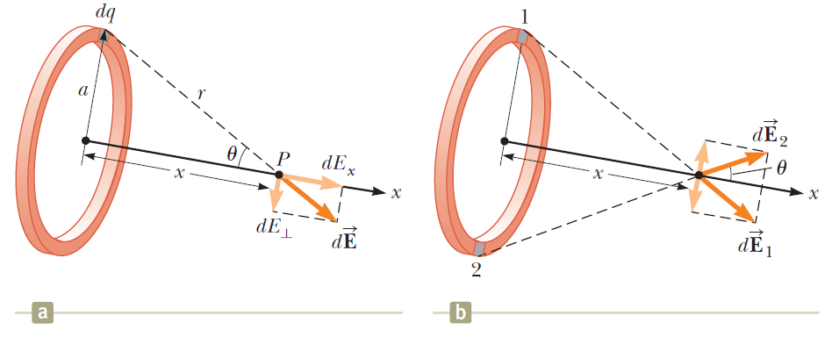
Ηλεκτρικό Δυναμικό
Υπενθύμιση:
Λύση με Πεδίο
Παράδειγμα 2 – Αναλυτική λύση με ηλ. πεδίο:
Υπολογίστε το ηλεκτρικό πεδίο στο σημείο P.

Slide 27
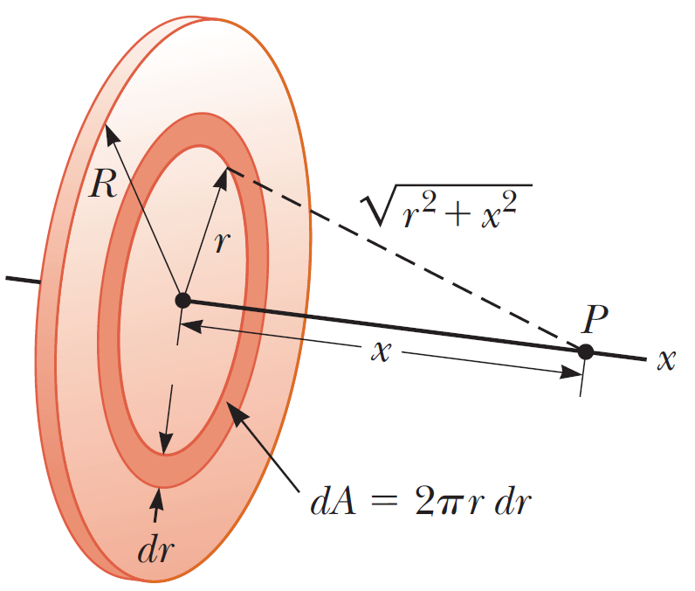
Ηλεκτρικό Δυναμικό
Παράδειγμα 3:
Ένας ομοιόμορφα φορτισμένος δίσκος έχει ακτίνα R και επιφανειακή πυκνότητα φορτίου σ. Α) Βρείτε το ηλεκτρικό δυναμικό σε σημείο P όπως στο σχήμα. Β) Βρείτε τη x-συνιστώσα του ηλεκτρικού πεδίου στο σημείο P.

Slide 28
Ηλεκτρικό Δυναμικό
Παράδειγμα 3 – Λύση:
Ένας ομοιόμορφα φορτισμένος δίσκος έχει ακτίνα R και επιφανειακή πυκνότητα φορτίου σ. Α) Βρείτε το ηλεκτρικό δυναμικό σε σημείο P όπως στο σχήμα.

Slide 29
Ηλεκτρικό Δυναμικό
Παράδειγμα 3 – Λύση:
Ένας ομοιόμορφα φορτισμένος δίσκος έχει ακτίνα R και επιφανειακή πυκνότητα φορτίου σ. Β) Βρείτε τη x-συνιστώσα του ηλεκτρικού πεδίου στο σημείο P.

Slide 30
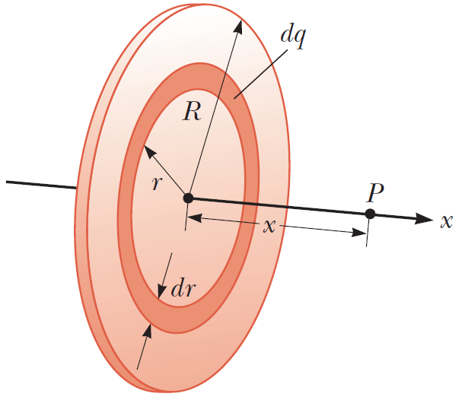
Ηλεκτρικό Δυναμικό
Υπενθύμιση:
Λύση με Πεδίο
Παράδειγμα 3 – Λύση (1/2):
Ένας δίσκος ακτίνας R έχει ομοιόμορφο επιφανειακό φορτίο πυκνότητας σ. Υπολογίστε το ηλεκτρικό πεδίο στο σημείο.

Slide 31
Ηλεκτρικό Δυναμικό
Υπενθύμιση:
Λύση με Πεδίο
Παράδειγμα 3 – Λύση (2/2):
Ένας δίσκος ακτίνας R έχει ομοιόμορφο επιφανειακό φορτίο πυκνότητας σ. Υπολογίστε το ηλεκτρικό πεδίο στο σημείο.

Slide 32
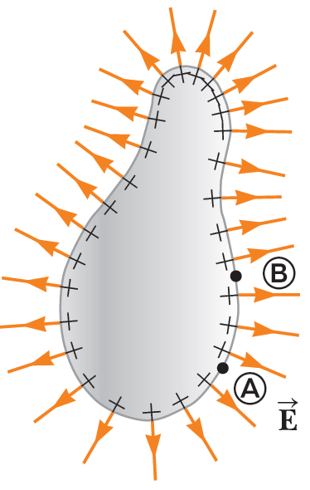
Ηλεκτρικό Δυναμικό
Αγωγοί – Δυναμικό
Ας δούμε αν υπάρχουν ιδιότητες σχετιζόμενες με το δυναμικό
Έστω δυο σημεία Α και Β της επιφάνειας
Για κάθε μονοπάτι στην επιφάνειά του από το Α στο Β, το ηλ. πεδίο είναι κάθετο στη μετατόπιση $d\vec{s}$
Άρα
$$\vec{E}∙d\vec{s}=0⇒ V_{B}−V_{A}=−\int_{A}^{B}{\vec{E}∙d\vec{s}}=0$$
Συμπέρασμα: η επιφάνεια οποιουδήποτε φορτισμένου αγωγού σε ηλεκτροστατική ισορροπία είναι μια επιφάνεια σταθερού δυναμικού: κάθε σημείο της επιφάνειας έχει το ίδιο ηλεκτρικό δυναμικό. Επιπλέον, το ηλεκτρικό δυναμικό είναι σταθερό οπουδήποτε εντός του αγωγού και ίσο με την τιμή του στην επιφάνεια

Slide 33
Τέλος Διάλεξης

